Slide 1
Möglichkeit ist kein Luxus.
Sie ist genauso wichtig wie Brot.
(Judith Butler)
Das Recht auf unabhängige Beratung durch Ombudsstellen
Ulrike von Wölfel
(Sozialarbeiterin & Koordinatorin
für Ombudschaftliche Arbeit)
Notes:
1

Slide 2
§ 9a SGB VIII Ombudsstellen
„In den Ländern wird sichergestellt, dass sich junge Menschen und ihre Familien zur Beratung in sowie Vermittlung und Klärung von Konflikten im Zusammenhang mit Aufgaben der Kinder- und Jugendhilfe nach § 2 SGB VIII und deren Wahrnehmung durch die öffentliche und freie Jugendhilfe an eine Ombudsstelle wenden können.
Die hierzu dem Bedarf von jungen Menschen und ihren Familien entsprechend errichteten Ombudsstellen arbeiten unabhängig und sind fachlich nicht weisungsgebunden.
§ 17 Absatz 1 bis 2a des Ersten Buches gilt für die Beratung sowie die Vermittlung und Klärung von Konflikten durch die Ombudsstellen entsprechend.
Das Nähere regelt das Landesrecht.“
[…] Ombudsstellen arbeiten unabhängig
und sind fachlich nicht weisungsgebunden […]
Notes:
Unabhängigkeit und fachlich nicht weisungsgebunden als zentrale und existentiell wichtige Kriterien für Ombudsstellen
Organisationale Unabhängigkeit
Externalität: Träger von Ombudsstellen ≠ öffentliche/freie Träger der Jugendhilfe (fundamental für eine ombudsch. Beratung – Ebene Ratsuchende: kommen misstrauisch in die Beratung. Achten auf kleinste Signale, Verbindung mit JA verunmöglicht eine unabhängige Beratung; Ebene Jugendamt: Glaubwürdigkeit der Ombudsstelle im JA wird herabgesetzt, wenn Ombudsstelle z.B. als Teil eines Trägers auch Jugendhilfeangebote macht und die Interessen der Ratsuchenden mit Trägerinteressen in Eins gesetzt werden, dies schadet dann wieder den Ratsuchenden
Anbindung und Finanzierung weit weg von möglichen Konfliktparteien, z.B. auf Landesebene
Regelungen/Methoden (z.B. Reflexion) zur Gewährleistung der Weisungsfreiheit und Unabhängigkeit sollten in der Konzeption und ggf. ergänzenden Verträgen festgehalten werden
Ehrenamtliche können die Wahrung der Unabhängigkeit stärken (keine Arbeitnehmer*inneninteressen)
Funktional-zweckgebundene Unabhängigkeit
Sicherstellung von Fachwissen und Autonomie/Entscheidungskompetenz der Ombudspersonen
finanzielle Ressourcen und die Möglichkeit, diese einzusetzen
Fähigkeit und Möglichkeit, alle notwendigen Rechtsmittel einzusetzen (auch Klagen)
https://ombudschaft-jugendhilfe.de/wp-content/uploads/FactSheet-Unabhaengigkeit_2020_11_18_.pdf
Beratung IN und Vermittlung und Klärung von Konflikten:
Ombudsstellen als Anlaufstellen für junge Menschen und Familien bei Konflikten
„Familien“ sind sowohl sorgeberechtigte und als auch nicht sorgeberechtigte Eltern bzw. Familienangehörige und Pflegeeltern → mit Potential von Interessenkollisionen
Begründung zur Einfügung des Wortes „in“: Die Änderung dient der Klarstellung des Aufgabenprofils der Ombudsstellen. Hierzu gehört die Beratung junger Menschen und ihrer Familien im Kontext der Vermittlung und Klärung von Konflikten zwischen Leistungsträgern und Leistungsempfängern, nicht jedoch die allgemeine Beratung. (Änderungsantrag der Fraktionen CDU/CSU und SPD, Drucksache 19/26107)
Abgrenzung von Mediations- oder Schlichtungsstellen und von Schiedsstellen
Konflikte im Rahmen der Aufgabenerfüllung nach § 2 SGB VIII
Ländervorbehalt:
Die Vorschrift verpflichtet daher den überörtlichen Träger → Sicherstellungsauftrag bei Ländern
2

Slide 3
Ombudschaft in der Kinder- und Jugendhilfe
unabhängige Information, Beratung und Vermittlung von jungen Menschen und ihren Familien in Konflikten mit dem öffentlichen oder freien Träger der Jugendhilfe
Ausgleich von strukturellen Machtasymmetrien
fachlich fundierte Parteilichkeit für Inanspruchnahme individueller Rechte und Rechtsansprüche
Öffentlichkeitsarbeit, Fortbildung, Lobbyarbeit für bedarfsgerechte und adressat:innenorientierte Kinder- und Jugendhilfe
Ombudsstellen:
unabhängige Beratungs- und Beschwerdestellen,
die nach diesem Konzept arbeiten
Notes:
Dieses Selbstverständnis Ombudschaftlicher Arbeit findet sich auch in der Gesetzesbegründung zum 9a wieder:
(https://dip21.bundestag.de/dip21/btd/19/261/1926107.pdf, S. 48)
im Alltag der Kinder- und Jugendhilfe entstehen Konflikte zwischen den Trägern der Jugendhilfe und ihren Adressat:innen bzgl. Leistungsgewährung, fachlichem Handeln und in Kommunikationsprozessen
junge Menschen und ihre Familien können „…ihre Rechte aufgrund der bestehenden strukturellen Machtasymmetrie häufig nicht oder nicht umfassend verwirklichen – entweder weil sie diese Rechte nicht kennen oder sich aus unterschiedlichen Gründen nicht in der Lage sehen, diese im Rahmen der vorhandenen Strukturen des Rechtsstaates einzufordern.“
„Aus dem wachsenden Bewusstsein, dass die Kinder- und Jugendhilfe in besonderer Weise von einer strukturellen Machtasymmetrie zwischen professionellen Helfern und Hilfe- bzw. Leistungsempfängern geprägt ist, sind seit einigen Jahren Initiativen ombudsschaftlicher Beratung […] entstanden.“
„…gab es in der Arbeitsgruppe „SGB VIII: Mitreden-Mitgestalten“ das klare Votum, unabhängige Ombudsstellen verbindlich gesetzlich zu verankern.“
FUN FACT: Die Idee der Ombudschaft ist durchaus nicht neu – es gab sie schon einmal in der Geschichte der Sozialen Arbeit, wie so vieles, was dann im Zuge der Machtergreifung der Nationalsozialisten nach und nach vernichtet wurde. Also die Notwendigkeit unabhängiger, also nicht in die behördlichen/staatlichen Strukturen eingebundener Anlaufstellen, bei denen sich Menschen Informationen über ihre wohlfahrtsstaatlichen Anspruchsrechte und Möglichkeiten beraten und bei deren Durchsetzung Unterstützung holen können, heute würde man sagen Ombudsstellen, war den PionierInnen Sozialer Arbeit (Menschen wie Jeanette Schwerin, Alice Salomon, Felix Adler - interessanterweise waren sie fast ausnahmslos jüdischer Herkunft bzw. Sozialisation) ebenso bewusst wie Konzepte lebensweltorientierter Sozialer Arbeit, die damals zwar nicht genannt wurden, aber genau dies beinhalteten. Bemerkenswert: eine unabhängige Anlaufstelle für Adressat:innen, an den Anfängen Sozialer Arbeit vor mehr als 100 Jahren schon einmal für wichtig befunden, ist erst jetzt im Bundesgesetz verankert worden (FUN FACT 2: die erste Ombudsstelle wie wir sie heute kennen gab es dann auch wieder in Berlin: 2001 gründete sich der Berliner Rechtshilfefonds Jugendhilfe BRJ).
3

Slide 4
Wer ist der KJRV?
Ombudschaftliche Beratung, Ombudschaftliche Arbeit
Kinder- und Jugendhilferechtsverein e.V.
Ombudschaftliche Beratung
Fachstelle ombud.
Beratung (FOSA)
* Sachsen
House of Dreams
Careleaver- zentrum
*Dresden
Landes-jugend-konferenz
(LJK)
*Sachsen
Beschwerde-stelle (BemiBe)
* Leipzig
Ombudschaftliche Arbeit
Notes:
Ombudschaftliche Arbeit im Verein hat folgende Schwerpunkte:
Problematiken und Herausforderungen im Bereich
Leitungsgewährung (omB),
Leistungserbringung (BeMiBe) und
beim Übergang in die Selbstständigkeit (Careleaver)
Ergänzend noch zu sagen:
BeMiBe - kommunale Förderung
Careleaverzentrum - Stiftungsförderung
Erfahrungen von Jugendhilfeadressat*innen eine Plattform geben
in Projekten mit Jugendhilfeerfahrenen
Auch z.B. Broschüre Erfahrungen mit gU und FEM in Jugendhilfe und Psychiatrie
→ Alles auf Homepage zu finden
- auch im Reformprozess des Kinder- und Jugendhilferechts eingebracht

Slide 5
Wer ist der KJRV?
Ombudschaftliche Arbeit an 3 Standorten: Dresden (seit 2012), Leipzig (seit 2017), Chemnitz (seit 2020)
ein unabhängiges Beratungsangebot für Menschen, die mit Akteuren der Kinder- und Jugendhilfe in Konflikt geraten
Kernbereich der Beratungstätigkeit sind die Hilfen zur Erziehung (§§ 27 ff. SGB VIII, sowie §§ 19, 35a und 41 SGB VIII)
Ombudschaftliche Arbeit im Verein hat folgende Schwerpunkte:
Problematiken und Herausforderungen im Bereich Leistungsgewährung (omB), Leistungserbringung (omB, BeMiBe in Leipzig) und beim Übergang in die Selbstständigkeit (Careleaver)
Zentrale Aspekte von Ombudschaft:
Unabhängigkeit, Parteilichkeit sowie Aufklärung und Information
Notes:
ausformulierte Definition: Ombudschaft bedeutet die unabhängige Information, Beratung und Vermittlung in Konflikten mit dem öffentlichen oder freien Träger der Jugendhilfe im Kontext der individuellen Hilfen zur Erziehung. (s. Selbstverständnis Bundesnetzwerk für Ombudschaft in der Kinder- und Jugendhilfe e.V. 2016, S. 1)
Unterstützung bei Streitfragen unter besonderer Berücksichtigung der Interessen der strukturell unterlegenen Partei
Aufgabe: Machtungleichheit zwischen den Parteien ausgleichen
Ziel: eine gerechte Entscheidung bei Streitfragen ermöglichen

Slide 6
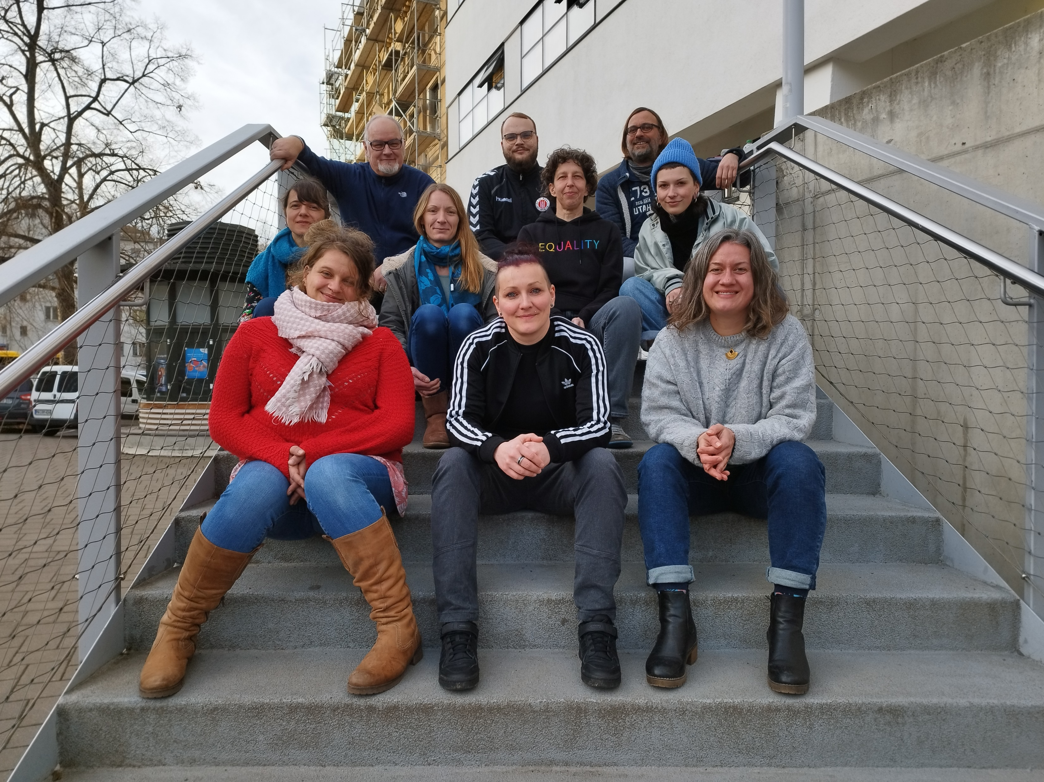
Wer ist der KJRV? *
*plus Viele…

Slide 7
Ombudschaft und das jugendhilferechtliche Dreiecksverhältnis
Ombudsstelle
Leistungsberechtigte
Junge Menschen und ihre Familien
!
Interne Beschwerdestellen bei freien Trägern und im Jugendamt werden durch Ombudsstellen nicht überflüssig!
Vertrag
Rechtsanspruch
Leistungserbringer
Freie Träger
Vereinbarungen, Verträge
Leistungsgewährer
Jugendamt
Notes:
Ombudschaft als unabhängige und außerhalb des Dreiecks verortete Instanz
Mit BKSchG 2012: Verpflichtung, Strukturen zu schaffen, die den Hilfeadressat*innen die Möglichkeit geben, sich in allen sie betreffenden Angelegenheiten beteiligen und beschweren zu können
→ Externe Ombudsstellen machen interne Beschwerdestellen aber nicht überflüssig, sondern ergänzen sie !!!
7

Slide 8
Kinder- und Jugendhilferechtsverein e.V.
- Unabhängige Ombudsstelle gem. § 9a SGB VIII
Was beraten wir aktuell?
Kernbereich ombudschaftlicher Beratung :
Individuelle Erziehungshilfen
§§ 27 ff. SGB VIII,
sowie §§ 19, 35a und 41 SGB VIII
Notes:
8

Slide 9
Was beraten wir ?
Leistungsgewährung in den Hilfen zur Erziehung:
  Wissensvermittlung (Möglichkeiten der Jugendhilfe, Hilfeformen, Kostenheranziehung u.ä.)
  Leistungsbeantragung (Zuständigkeit, Antragsgestaltung, Verfahren)
    Wunsch- und Wahlrecht
    Gestaltung der Hilfe (neue Hilfe, Hilfe nach Inobhutnahme, Hilfeverlängerung, Hilfebeendigung)
Leistungserbringung in den Hilfen zur Erziehung
  Kinder/Jugendliche: Partizipation am Hilfeprozess, Wunsch- und Wahlrecht, Hilfeverlängerung, Kostenbeteiligung, Umsetzung der Hilfen (Regeln, Sanktionen, Taschengeld etc.)
  Sorgeberechtigte: Wunsch- und Wahlrecht, Beteiligung/Informationspflicht, Datenschutz, Ausgestaltung der Hilfe (Ziele, Umgang mit den Fachkräften, Verlängerung)
  ALLE: Sozialverwaltungsverfahren: Kommunikation und Beteiligung, Widerspruchsverfahren, ggf. Klage
Notes:
9

Slide 10
Was beraten wir nicht ?
Familiengerichtliches Verfahren (-> Graubereich, zum Teil beraten wir hier Inobhutnahme und Verfahren nach § 1666 BGB)
Ordnungswidrigkeiten / Strafverfahren
Leistungen aus den anderen Sozialgesetzbüchern (->teilweise im Careleaverprojekt) (Sozialhilfe, ALG II)
Kita / Schule
Herausforderung:
Hochstrittige Elternkonflikte (wenn es ausschließlich um Konflikte im Bereich Sorge-/Umgangsrecht geht)
Notes:
10

Slide 11

Wie erreicht man uns ?
Beratungstelefon
Dresden und angrenzende LK: 0351/ 84 222 874
Leipzig und angrenzende LK: 0341/ 860 60 17
Chemnitz und angrenzende LK: 0371 / 64 633 450
Unsere Koordinator*innen an den Standorten:
Leipzig: Annegret Münch (Leipzig), muench@kjrv.de
Dresden: Ulrike von Wölfel (woelfel@kjrv.de) und Nicole Hohnen (hohnen@kjrv.de),
Chemnitz: Jens Borrmann-Lupprian (borrmann-lupprian@kjrv.de)
www.jugendhilferechtsverein.de
Notes:
11

Slide 12
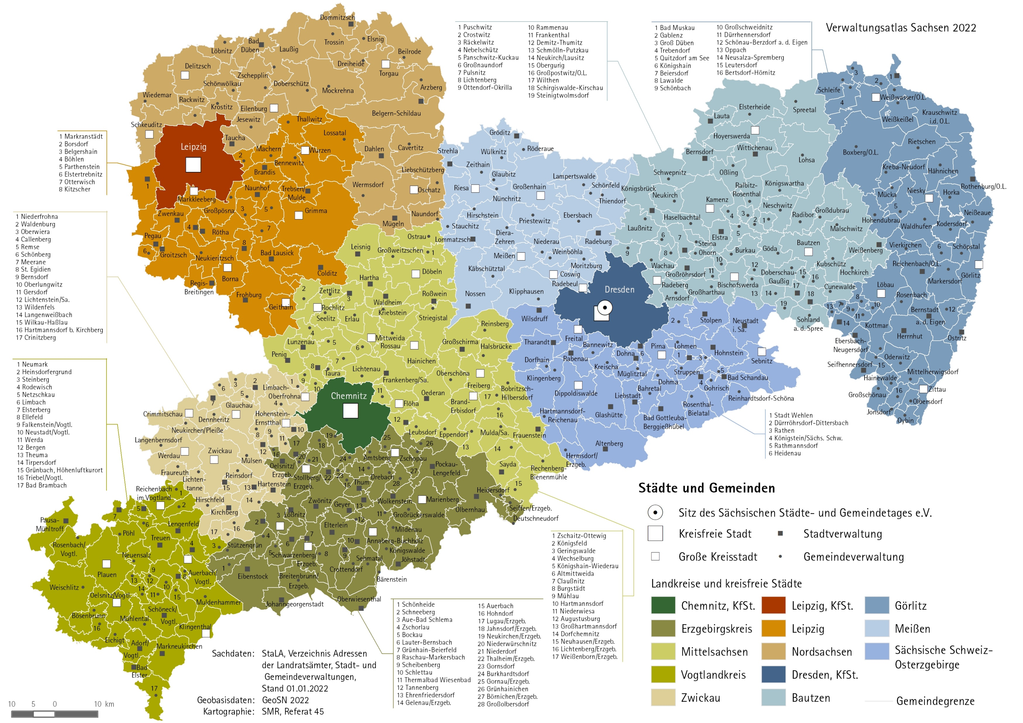
Beratungsanfragen an den Kinder- und Jugendhilferechtsverein
Notes:
Im Jahr 2022 wurden insgesamt 389 Beratungsanliegen statistisch erfasst, die in den drei Projekten des KJRV (FOSA, BeMiBe, HoD) in Sachsen beraten und dokumentiert wurden.
Gegenüber den Anfragen aus dem Jahr 2020 stieg die Inanspruchnahme nochmals deutlich an. Durch den KJRV wurden damit seit 2013 rund 1.839 Kinder, Jugendliche, junge Erwachsene und Familien entweder direkt oder über ihnen nahestehende Personen beraten (vgl. Abb.1). [Davon im Landkreis seit 2015 10 Menschen/ Familien aus Görlitz/ LK Görlitz)
12

Slide 13
Themen in Beratungsanfragen an den Kinder- und Jugendhilferechtsverein
Beteiligung v. Kindern + Jugendliche
§ 8 SGB VIII
Wunsch- und Wahlrecht § 5 SGB VIII
Inobhut-nahme
§ 42 SGB VIII
Umgang + Kommuni-kation mit SoA d. ASD
Neue Hilfen + Wunsch- und Wahlrecht
Hochstritt- keit (i. V. KWG, Sucht, …)
(Verdacht)
KWG
Fortführ-ung der Hilfe
(u.a. § 41 SGB VIII)
Wunsch n. Wechsel d. SoA d. ASD
Notes:
Dies sind einige Themen in der Ombudschaftlichen Beratung aus den vergangenen zwei Jahren.
Bei allen Themen, das ist auch das was die Ratsuchenden in der Beratung formulieren, spielt der Umgang und/ oder die Kommunikation eine bedeutsame Rolle.
Also wirft die Fragen auf: fühlen sich die Ratsuchenden in Gesprächen ernst genommen, wird (auch) ihre Perspektive gesehen und spielt diese eine (maßgebliche) Rolle, …
-> an diesem Punkt geht es um das Erleben der Machtasymmetrie
-> aber auch um die tatsächliche Umsetzung von „… in einer für sie verständlichen, nachvollziehbaren und wahrnehmbaren Form“ wie (neu) in §§ 8, 10a, 36, 41 und 41a SGB VIII explizit im Gesetzestext vermerkt,
-> die Gesprächsatmosphäre spielt ebenfalls eine nicht unbedeutende Rolle

Slide 14

Vielen Dank für Ihre Aufmerksamkeit

Slide 15
Quellen
Bundesnetzwerk Ombudschaft in der Kinder- und Jugendhilfe. Selbstverständnis, https://ombudschaft-jugendhilfe.de/wp-content/uploads/BNW_Brosch%C3%BCre_Selbstverst%C3%A4ndnis_FINAL.pdf
Kinder- und Jugendstärkungsgesetz: Weiterentwicklung des SGB VIII (2021). Walhalla Verlag
Urban-Stahl, U. (2011). Ombuds- und Beschwerdestellen in der Kinder- und Jugendhilfe in Deutschland. Eine Bestandsaufnahme unter besonderer Berücksichtigung des möglichen Beitrags zum »Lernen aus Fehlern im Kinderschutz«. Beiträge zur Qualitätsentwicklung im Kinderschutz, Bd.1, https://www.fruehehilfen.de/fileadmin/user_upload/fruehehilfen.de/pdf/Expertise_Ombudsstelle_low2.pdf
Notes:
15

Slide 16
Erfahrungen von Careleavern beim
Übergang von Kinder- und Jugendpsychiatrie in Erwachsenenpsychiatrie

Slide 17

Care Leaver
Care = Fürsorge
Leave = Verlassen
  Als Care Leaver werden junge Menschen bezeichnet, die sich in öffentlicher stationärer Erziehungshilfe (Wohngruppen, Erziehungsstellen, Pflegefamilien oder andere Betreuungsformen) befinden und deren Übergang in ein eigenständiges Leben unmittelbar bevorsteht. Der Begriff umfasst auch Jugendliche oder junge Erwachsene, die diese Hilfesettings bereits verlassen haben und ohne Unterstützung der Kinder- und Jugendhilfe leben (Sievers et al. 2018: 9).“
Notes:
Care Leaver gibt es, seit es Heimerziehung gibt, trotzdem gibt es hier eine große Forschungslücke die erst seit ein paar Jahren erschlossen wird
Erklären wieso ich Care Leaver nicht gendere

Slide 18

Care Receiver
Junge Menschen, die sich in öffentlicher stationärer Erziehungshilfe (Wohngruppen, Erziehungsstellen, Pflegefamilien oder anderen Betreuungsformen) befinden und das 16. Lebensjahr vollendet haben → Careleaving ist absehbar Thema, aber nicht unmittelbar bevor
Homeleaver
Peers, die in ihren Herkunftsfamilien aufwachsen
Sievers, Britta; Thomas, Severine; Zeller, Maren (2015): Jugendhilfe – und dann? Zur Gestaltung der Übergänge junger Erwachsener aus stationären Erziehungshilfen. Ein Arbeitsbuch. Frankfurt am Main: IGFH. , S. 18

Slide 19
Drei Zahlen
– was haben die miteinander zu tun?
Drei Zahlen – was haben die miteinander zu tun?
18 Auszugsalter i.d.R. aus der stat. Jugendhilfe
22,9 Durchschnittliches Auszugsalter von Mädchen
24,5 Durchschnittliches Auszugsalter von Jungen
23,7 insgesamter Durchschnitt
(vgl. de.statista.com 2020)

Slide 20
Erfahrungen von zwei Careleavern

Slide 21
A. (heute 24) zwischen 12-16 Jahren viermal stationär in der KJP Uni DD/Arnsdorf:
1. zweimal geschlossene Station KJP DD (Antrag von Mutter)
2. Station für Verhaltensstörungen
3. Station für Essstörungen (freiwillig)
4. geschlossene Station Arnsdorf (Antrag Vormund)
→nach der Volljährigkeit: zweimal stationär in der Erwachsenenpsychiatrie (DD)
Diagnosen: schwere rezidivierende depressive Verstimmung komplexe depressive Verstimmung
PTBS (Verdacht – nach Volljährigkeit bestätigt immer wieder suizidale Tendenzen

Slide 22
A.: „Mein Bild von der Erwachsenenpsychiatrie“
„Ich war mir sicher:
die Erwachsenenpsychiatrie ist viel schlimmer als die KJP – ich dachte: wie gehen die erst mit mir um, wenn ich kein Schutzbefohlener mehr bin???

Slide 23
A.: „Meine Erfahrungen mit der Erwachsenenpsychiatrie“
„So hab ich die Erwachsenenpsychiatrie erlebt:
viel mehr Mitspracherecht
mehr Mitgestaltung möglich
weniger Zwang
…und das, obwohl ich mich viel krasser verhalten habe als jemals in der KJP….“

Slide 24
M. (heute 24) mit 17 sechs Wochen Tagesklinik (KJP Zwickau)
Diagnosen: mittelgradige rezidivierende depressive Episode emotionale Kindheitsstörung
Borderline (Verdachtsdiagnose – nie bestätigt) seitdem keine stationäre Behandlung mehr, aktuell ambulant in psychiatrischer Begleitung
→stationärer Aufenthalt ist immer wieder mal angedacht (Empfehlung Therapeuten KJP/Tagesklinik, auch aktueller Therapeut)

Slide 25
A.: „Mein Bild von der Erwachsenenpsychiatrie“
„Durch meine Mutter dachte ich: in der Erwachsenenpsychiatrie,
da kriegt man Medikamente, wird eigentlich die ganze Zeit beschäftigt und das ist
alles ganz entspannt.“

Slide 26
A.: „Meine Erfahrungen mit der Erwachsenenpsychiatrie“
„Ich würde schon gern noch eine stationäre Therapie machen, aber irgendwie sagt einem keiner, wie man das in seinem Leben verbinden soll – Ausbildung, Wohnung, wie soll das alles gehen? Ich hab keine Kraft das zu organisieren!“

Slide 27
A. und M.: „Was braucht´s für einen guten Übergang?“
Verweisungswissen von niedergel. Therapeut:innen, von Sozialarbeiter:innen aus JuHilfe usw.
→ nicht nur die Behandlung empfehlen, sondern mit uns den Kontakt herstellen zu den Systemen
Aktives Aufklären über die Möglichkeiten der Erwachsenenpsychiatrie – vor allem Sozialarbeiter:innen der Jugendhilfe müssen sich auskennen

Slide 28
Nochmal vielen Dank für Ihre Aufmerksamkeit

